Slide 1
সম্মানিত শিক্ষকবৃন্দের জন্য এই স্লাইডটি । তাই Slide টি Hide করে রাখা হয়েছে।
এই পাঠ উপস্থাপনের জন্য স্লাইডের নিচের দিকে নোটে প্রয়োজনীয় নির্দেশনা দেয়া আছে। শিক্ষকমণ্ডলী প্রয়োজনে পাঠ উপস্থাপনের ক্ষেত্রে নিজস্ব কৌশল প্রয়োগ করতে পারবেন। প্রেজেন্টেশনটি F5 Key চেপে শুরু করতে পারেন। তাহলে Hide Slide Show করবে না।

Slide 2
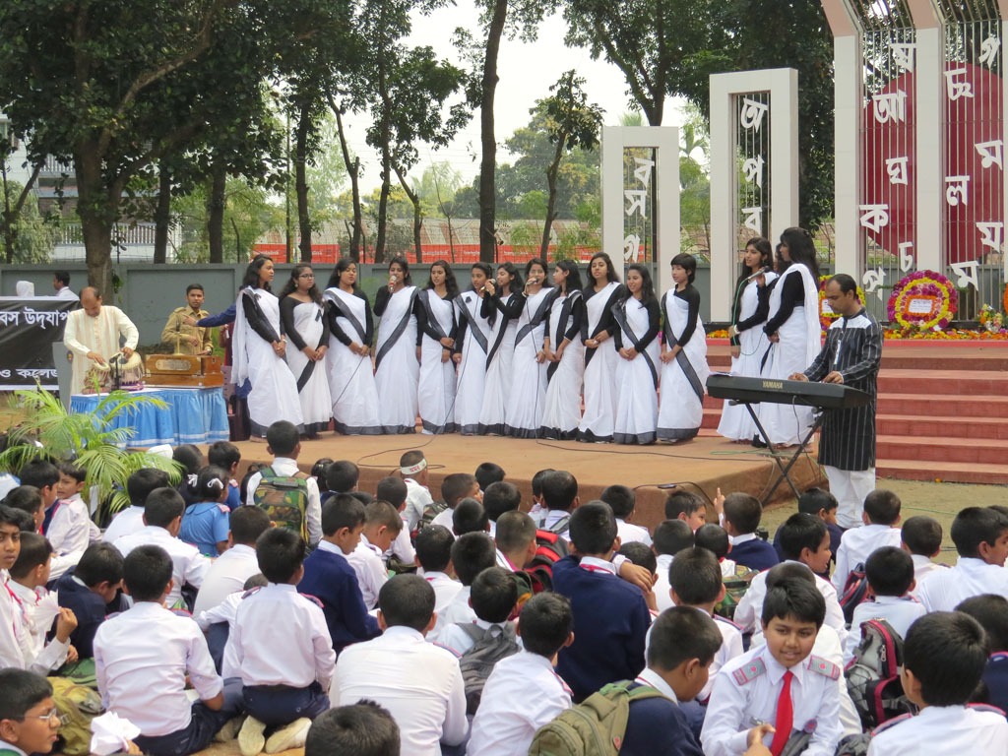
স্বাগতম
Notes:
স্লাইডটি পাঠসংশ্লিষ্ট করা হয়েছে। ছবি নিয়ে শিক্ষার্থী প্রশ্ন করলে উত্তর দিতে হবে, না করলে এই স্লাইড নিয়ে আলোচনা নিষ্প্রয়োজন।

Slide 3
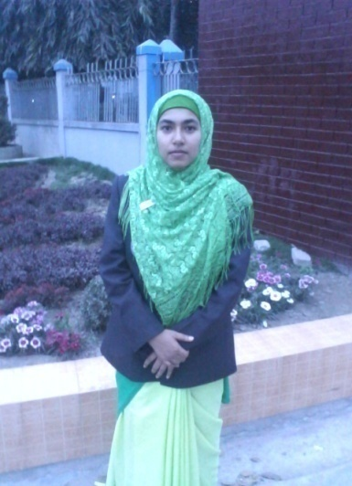
পরিচিতি
সাবরিনা জেরিন
সহকারী শিক্ষক
sabrinazerin85@gmail.com
বগুড়া ক্যান্টনমেন্ট পাবলিক স্কুল ও কলেজ, বগুড়া
পাঠ পরিচিতি
শ্রেণি: অষ্টম
বিষয়: বাংলা প্রথম পত্র
সময়: ৪০ মিনিট
Notes:
শিক্ষক অন্যের পরিচিতি Hide করে নিতে পারেন।

Slide 4
এসো একটি ভিডিও দেখি
একুশে ফেব্রুয়ারি
ভাষা আন্দোলন/ মাতৃভাষা
মাতৃভাষা দিবস কত তারিখে উদযাপিত হয়?
ভিডিওটির প্রেক্ষাপট কী?
Notes:
এই স্লাইডে প্রশ্নোত্তর এর মাধ্যমে পাঠ ঘোষণার চেষ্টা করা হয়েছে। শিক্ষক তার নিজস্ব অন্য উপায়েও পূর্বজ্ঞান যাচাই এর মাধ্যমে পাঠ ঘোষণা করতে পারেন।

Slide 5
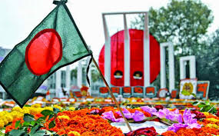
একুশের গান
আবদুল গাফ্‌ফার চৌধুরী

Slide 6
শিখনফল
এই পাঠ শেষে শিক্ষার্থীরা-
১। কবি পরিচিতি বর্ণনা করতে পারবে।
২। কবিতাটি শুদ্ধ উচ্চারণে পড়তে পারবে।
৩। নতুন শব্দগুলোর অর্থসহ বাক্য ও অনুচ্ছেদ গঠন করতে পারবে।
৪। কবিতাটির চরণসমূহের ভাবার্থ বিশ্লেষণ করতে পারবে।

Slide 7
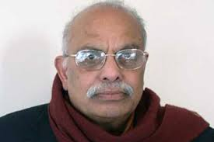
কবি পরিচিতি
শিশুতোষ গ্রন্থ:
পুরস্কার:
ডানপিঠে শওকত, আঁধার কুঠির ছেলেটি
বাংলা একাডেমী , ইউনেস্কো,বঙ্গবন্ধু
জন্ম:
১৯৩৪খ্রিস্টাব্দে
স্থান:
বরিশাল
আবদুল গাফ্‌ফার চৌধুরী
খ্যাতিমান:
অবদান:
ভাষা আন্দোলন, মুক্তিযুদ্ধ চলাকালে বিশেষ ভূমিকা পালন
কথাশিল্পী, গীতিকার, প্রাবন্ধিক, কলামিস্ট
বর্তমান:
প্রবাসে
Notes:
প্রশ্নোত্তর এর মাধ্যমে জন্ম, গ্রন্থ ও অন্যান্য তথ্য দেখানো হবে।

Slide 8
সরব পাঠ
আদর্শ পাঠ
Notes:
শিক্ষক নিজে আদর্শ পাঠ দিবেন এবং শিক্ষার্থীদের দ্বারা সরব পাঠ সম্পন্ন করাবেন।

Slide 9
এসো কবিতাটির সঙ্গীতাকারে শুনি

Slide 10
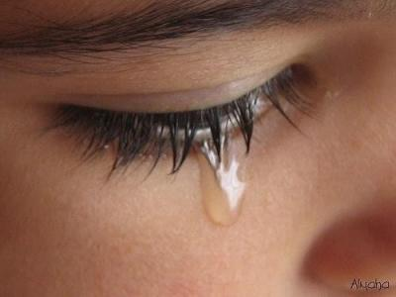
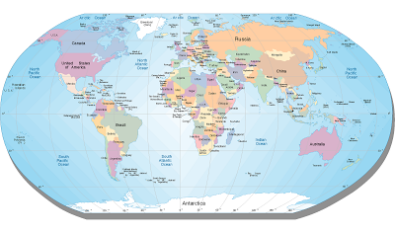
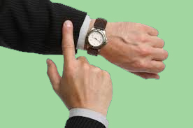
এসো আজকের পাঠের নতুন শব্দার্থসমূহ শিখে নিই
অশ্রু-গড়া
চোখের পানিতে নির্মিত। কবির কল্পনা
বসুন্ধরা
পৃথিবী
লগন
ঠিক সময়
Notes:
এই স্লাইডে প্রথমে মূল শব্দ আসবে তারপর ছবি তারপর শব্দের অর্থ আসবে।

Slide 11
জোড়ায় কাজ
উপরের ছবিটি ভালোভাবে দেখে তিনটি বাক্য লেখ।
Notes:
এখানে শিক্ষক যেকোন পাঠ সংশ্লিষ্ট ছবি বা প্রশ্ন দিয়ে দিয়ে জোড়ায় কাজ দিতে পারেন।

Slide 12
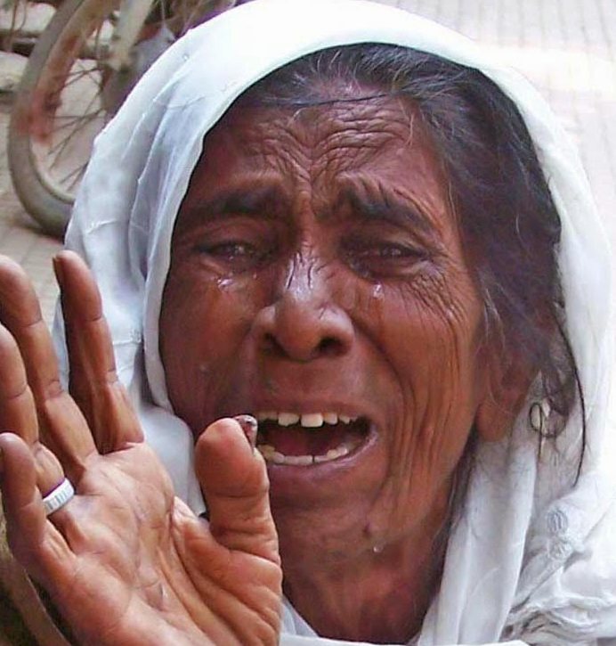
আমার ভাইয়ের রক্তে রাঙানো একুশে ফেব্রুয়ারি আমি কি ভুলিতে পারি ছেলেহারা শত মায়ের অশ্রু- গড়া এ ফেব্রুয়ারি আমি কি ভুলিতে পারি আমার সোনার দেশের রক্তে রাঙানো একুশে ফেব্রুয়ারি আমি কি ভুলিতে পারি।।
Notes:
এই স্লাইডে একের পর এক ছবিগুলো আসবে এবং শিক্ষার্থীদের প্রশ্ন করা হবে: ছবিগুলো দেখানো হবে। এরপর বিষয়বস্তু আলোচনা করা হবে।

Slide 13
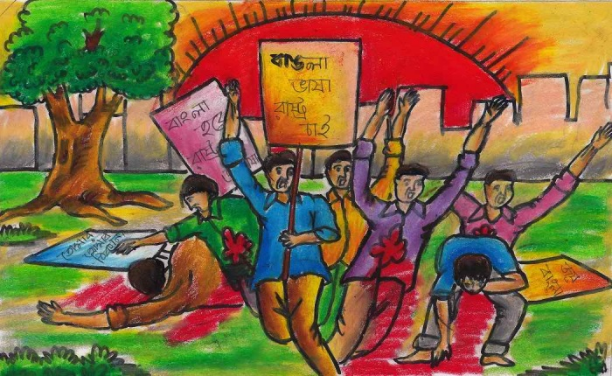
জাগো নাগিনীরা জাগো নাগিনীরা জাগো কালবোশেখীরা শিশু হত্যার বিক্ষোভে আজ কাঁপুক বসুন্ধরা, দেশের সোনার ছেলে খুন করে রোখে মানুষের দাবী দিন বদলের ক্রান্তিলগ্নে তবু তোরা পার পাবি? না, না, না, না খুন রাঙা ইতিহাসে শেষ রায় দেওয়া তারই একুশে ফেব্রুয়ারি একুশে ফেব্রুয়ারি।।
Notes:
এই স্লাইডে একের পর এক ছবিগুলো আসবে এবং শিক্ষার্থীদের প্রশ্ন করা হবে: ছবিগুলো দেখানো হবে। এরপর বিষয়বস্তু আলোচনা করা হবে।

Slide 14
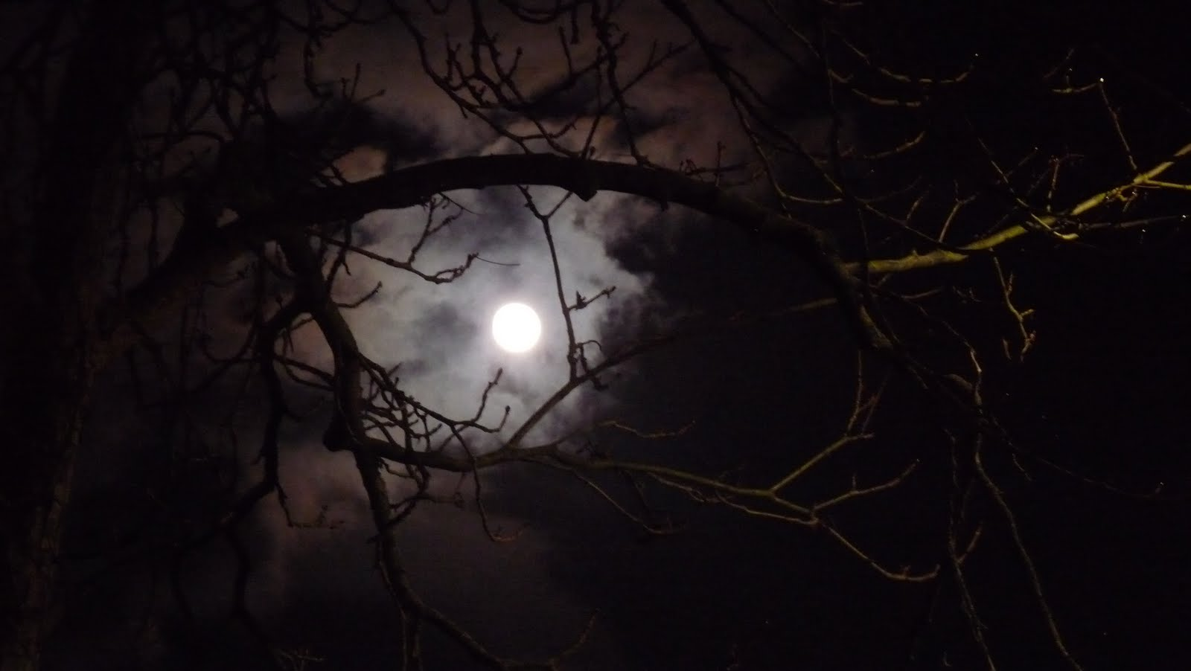
সেদিনও এমনি নীল গগনের বসনে শীতের শেষে রাত জাগা চাঁদ চুমো খেয়েছিল হেসে; পথে পথে ফোটে রজনীগন্ধা অলকনন্দা যেন, এমন সময় ঝড় এলো এক ঝড় এলো ক্ষ্যাপা বুনো।।
Notes:
এই স্লাইডে একের পর এক ছবিগুলো আসবে এবং শিক্ষার্থীদের প্রশ্ন করা হবে: ছবিগুলো দেখানো হবে। এরপর বিষয়বস্তু আলোচনা করা হবে।

Slide 15
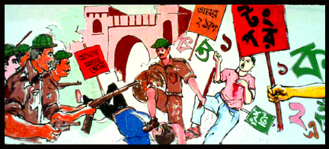
সেই আঁধারের পশুদের মুখ চেনা তাহাদের তরে মায়ের, বোনের, ভায়ের চরম ঘৃণা ওরা গুলি ছোড়ে এদেশের প্রাণে দেশের দাবীকে রোখে ওদের ঘৃণ্য পদাঘাত এই বাংলার বুকে
Notes:
এই স্লাইডে একের পর এক ছবিগুলো আসবে এবং শিক্ষার্থীদের প্রশ্ন করা হবে: ছবিগুলো দেখানো হবে। এরপর বিষয়বস্তু আলোচনা করা হবে।

Slide 16
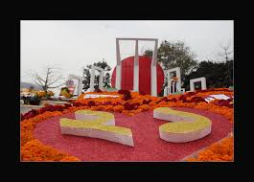
ওরা এদেশের নয়, দেশের ভাগ্য ওরা করে বিক্রয় ওরা মানুষের অন্ন, বস্ত্র, শান্তি নিয়েছে কাড়ি একুশে ফেব্রুয়ারি একুশে ফেব্রুয়ারি ।।
Notes:
এই স্লাইডে একের পর এক ছবিগুলো আসবে এবং শিক্ষার্থীদের প্রশ্ন করা হবে: ছবিগুলো দেখানো হবে। এরপর বিষয়বস্তু আলোচনা করা হবে।

Slide 17
দলগত কাজ
সালাম দল
শহীদ মিনারের ছবি আঁকবে
রফিক দল
২১ শে ফেব্রুয়ারি আন্তর্জাতিক মাতৃভাষা
জব্বার দল
দিবস কেন ব্যাখ্যা কর
উপায় লেখ
বাংলা ভাষাকে সমৃদ্ধ করার ৫টি
Notes:
এখানে শিক্ষক পাঠ সংশ্লিষ্ট যেকোন প্রশ্ন দিয়ে দলগত কাজ দিতে পারেন।

Slide 18
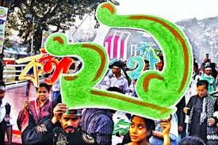
তুমি আজ জাগো তুমি আজ জাগো একুশে ফেব্রুয়ারি আজো জালিমের কারাগারে মরে বীর-ছেলে বীর- নারী আমার শহীদ ভাইয়ের আত্মা ডাকে জাগো মানুষের সুপ্ত শক্তি হাটে মাঠে ঘাটে বাঁকে দারুণ ক্রোধের আগুনে আবার জ্বালবো ফেব্রুয়ারি একুশে ফেব্রুয়ারি একুশে ফেব্রুয়ারি।।
Notes:
এই স্লাইডে একের পর এক ছবিগুলো আসবে এবং শিক্ষার্থীদের প্রশ্ন করা হবে: ছবিগুলো দেখানো হবে। এরপর বিষয়বস্তু আলোচনা করা হবে।

Slide 19
মূল্যায়ন
সঠিক উত্তরের জন্য এখানে ক্লিক করুন
বহুনির্বাচনী প্রশ্ন
১। কবি তাঁর লেখনিতে কী ধারণ করতেন?
(ক) প্রকৃতি
খ প্রকৃতির রূপ
(গ) শিশুদের ভাবনা
√
(ঘ) ভাষা আন্দোলন ও মুক্তিযুদ্ধ
২। ‘ লগন’ শব্দের অর্থ কী?
(ক) খবর
(খ) লাগানো
√
(ঘ) শত শত
(গ) ঠিক সময়
Notes:
শিক্ষক প্রয়োজনে মূল্যায়নের প্রশ্ন পরিবর্তন করে নিতে পারেন।
সঠিক উত্তরের জন্য ডান পাশের উপরের কোনায় ক্লিক করতে হবে।

Slide 20
সঠিক উত্তরের জন্য এখানে ক্লিক করুন
বহুনির্বাচনী প্রশ্ন
৩।একুশে ফেব্রুয়ারি যার বিনিময়ে অর্জিত তা হলো-
i. শত শত বোনের ভাইয়ের রক্তের
ii. দেশের ভূখণ্ড এর
iii. ছেলেহারা শত মায়ের অশ্রুর
নিচের কোনটি সঠিক?
(ক) iও ii
খ) ii ও iii.
√
(গ) i ও iii
(ঘ) i, ii ও iii.
Notes:
শিক্ষক প্রয়োজনে মূল্যায়নের প্রশ্ন পরিবর্তন করে নিতে পারেন।
সঠিক উত্তরের জন্য ডান পাশের উপরের কোনায় ক্লিক করতে হবে।

Slide 21
বাড়ির কাজ
তোমার বিদ্যালয়ে একুশে ফেব্রুয়ারি উপলক্ষে আয়োজিত অনুষ্ঠানে অংশগ্রহণকালে নিজের অনুভুতির বর্ণনা ১০ টি বাক্যে লিখে আনবে।
Notes:
শিক্ষক প্রয়োজনে অন্য উপায়ে বাড়ির কাজ( বাড়ির কাজ অবশ্যই শিক্ষার্থীর চিন্তন শক্তি বিকাশে সহায়ক হতে হবে) দিতে পারেন।

Slide 22
সবাইকে ধন্যবাদ

Slide 23
কৃতজ্ঞতা স্বীকার
শিক্ষামন্ত্রণালয়, মাউশি, এনসিটিবি ও এটুআই এর সংশ্লিষ্ট কর্মকর্তাবৃন্দ
এবং কন্টেন্ট সম্পাদক হিসেবে যাঁদের নির্দেশনা, পরামর্শ ও তত্ত্বাবধানে এই মডেল কন্টেন্ট সমৃদ্ধ হয়েছে তাঁরা হলেন-
জনাব ফেরদৌস হোসেন,সহযোগী অধ্যাপক, বাংলা, টিটিসি খুলনা
জনাব নিগার সুলতানা, সহকারী অধ্যাপক, বাংলা, ফেনী সরকারি কলেজ, ফেনী
জনাব জেসমীন জাহান খানম, প্রভাষক, বাংলা, টিটিসি (মহিলা), ময়মনসিংহ
23

